Slide 1
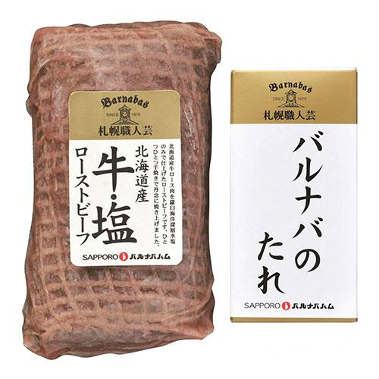
【提案書】
北海道産「牛・塩」職人の鉄板焼きローストビーフ ※税率8％
ひとつひとつ丹念に表面を焼き上げたバルナバハムのローストビーフ。北海道産の牛リブロースを厳選された塩のみで味付けしましたので、シンプルだからこそ本来の味が楽しめます。
特徴
納期
納期スペース
仕様
注意事項 : 賞味期間：365日間（冷凍）
備考 : ＜セット内容＞ ローストビーフ300g、バルナバのたれ60g
お見積
お見積りスペース

